Slide 1

Tuần 20
Bài đọc 3: Mưa Sài Gòn
TIẾNG VIỆT 5
Tập 2

Slide 2



Slide 3

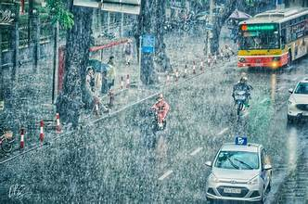
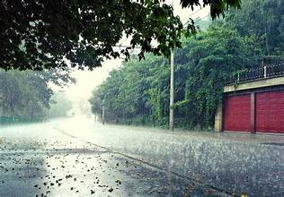
Em hãy miêu tả đường phố, cảnh vật, con người trong cơn mưa?

Slide 4


Slide 5


Hoạt động 1.
Đọc thành tiếng

Slide 6


Giọng đọc
Thể hiện sự hào hứng vui vẻ ở đoạn 1 và ôn tồn, tha thiết ở đoạn 2.

Slide 7
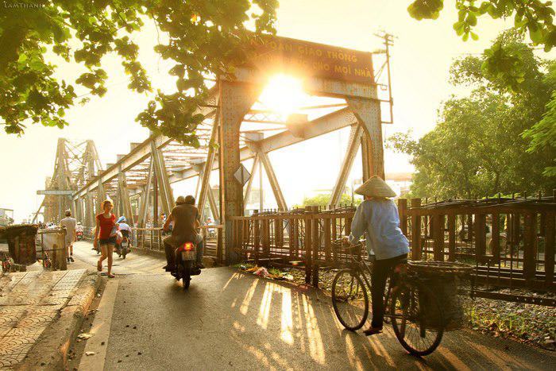
Luyện đọc một số từ khó
ráo riết
nắng
chói chang

Slide 8
Luyện đọc câu dài
Người ta thường biết đến Sài Gòn với những ngày nắng chói chang,/ những trưa hè bỏng da trên từng con phố,/ hay về sự ồn ào,/ hối hả và cả những giờ tan tầm kẹt xe,/ khói bụi,.../ nhưng ít ai nghĩ về mưa.//

Slide 9
Bài đọc có thể chia làm 3 đoạn
Đoạn 1
Đoạn 2
Đoạn 3
Từ đầu đến “bất chợt mưa.”
Tiếp đến “mưa chưa từng đến.”.
Phần còn lại.

Slide 10

Hoạt động 2.
Đọc hiểu

Slide 11
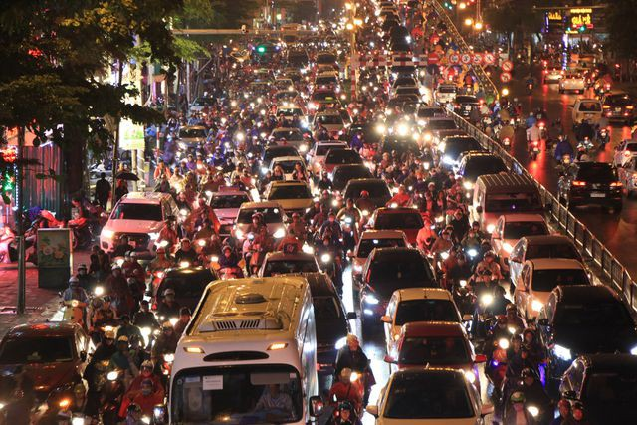
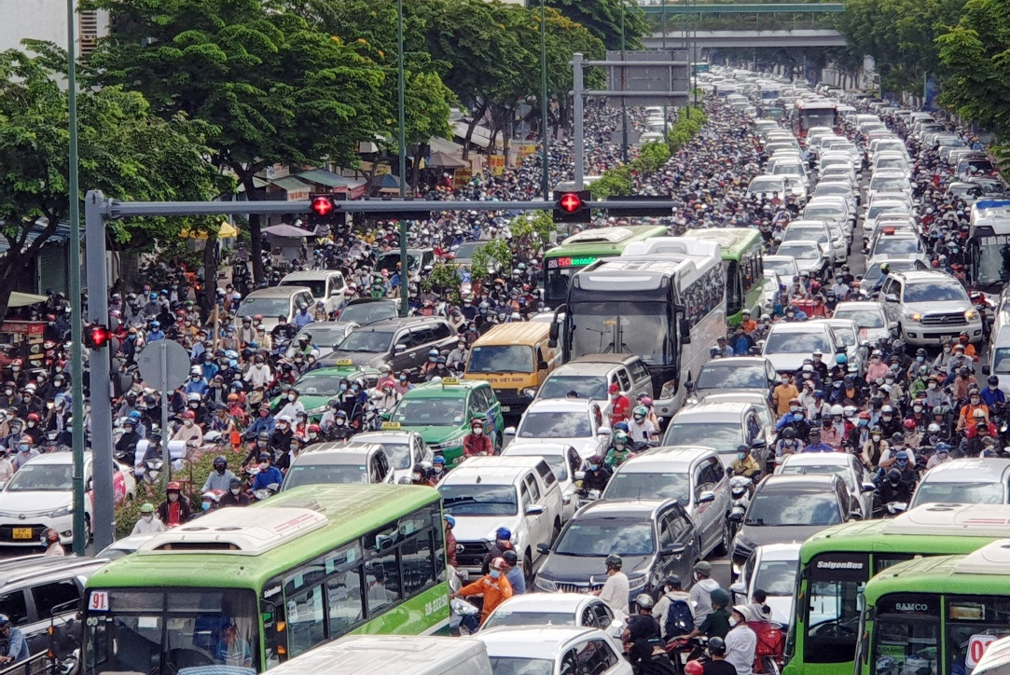
Giải nghĩa từ khó
tan tầm
Hết giờ làm việc ở các cơ quan, doanh nghiệp.
Tắc đường, xe cộ khó di chuyển vì quá đông hoặc vì nguyên nhân khác.
kẹt xe

Slide 12
CÂU HỎI
Câu 1: Theo em, vì sao tác giả chọn cảnh mưa Sài Gòn để tả?
Câu 2: Ấn tượng của tác giả về mưa Sài Gòn được thể hiện ở những từ ngữ, chi tiết nào trong đoạn 2?
Câu 3: Tác giả đã liên hệ mưa Sài Gòn với những đặc điểm nào của cuộc sống ở thành phố này?
Câu 4: Cơn mưa đem lại những niềm vui như thế nào?
Câu 5: Em học được gì ở bài đọc “Mưa Sài Gòn” về cách tả phong cảnh?

Slide 13
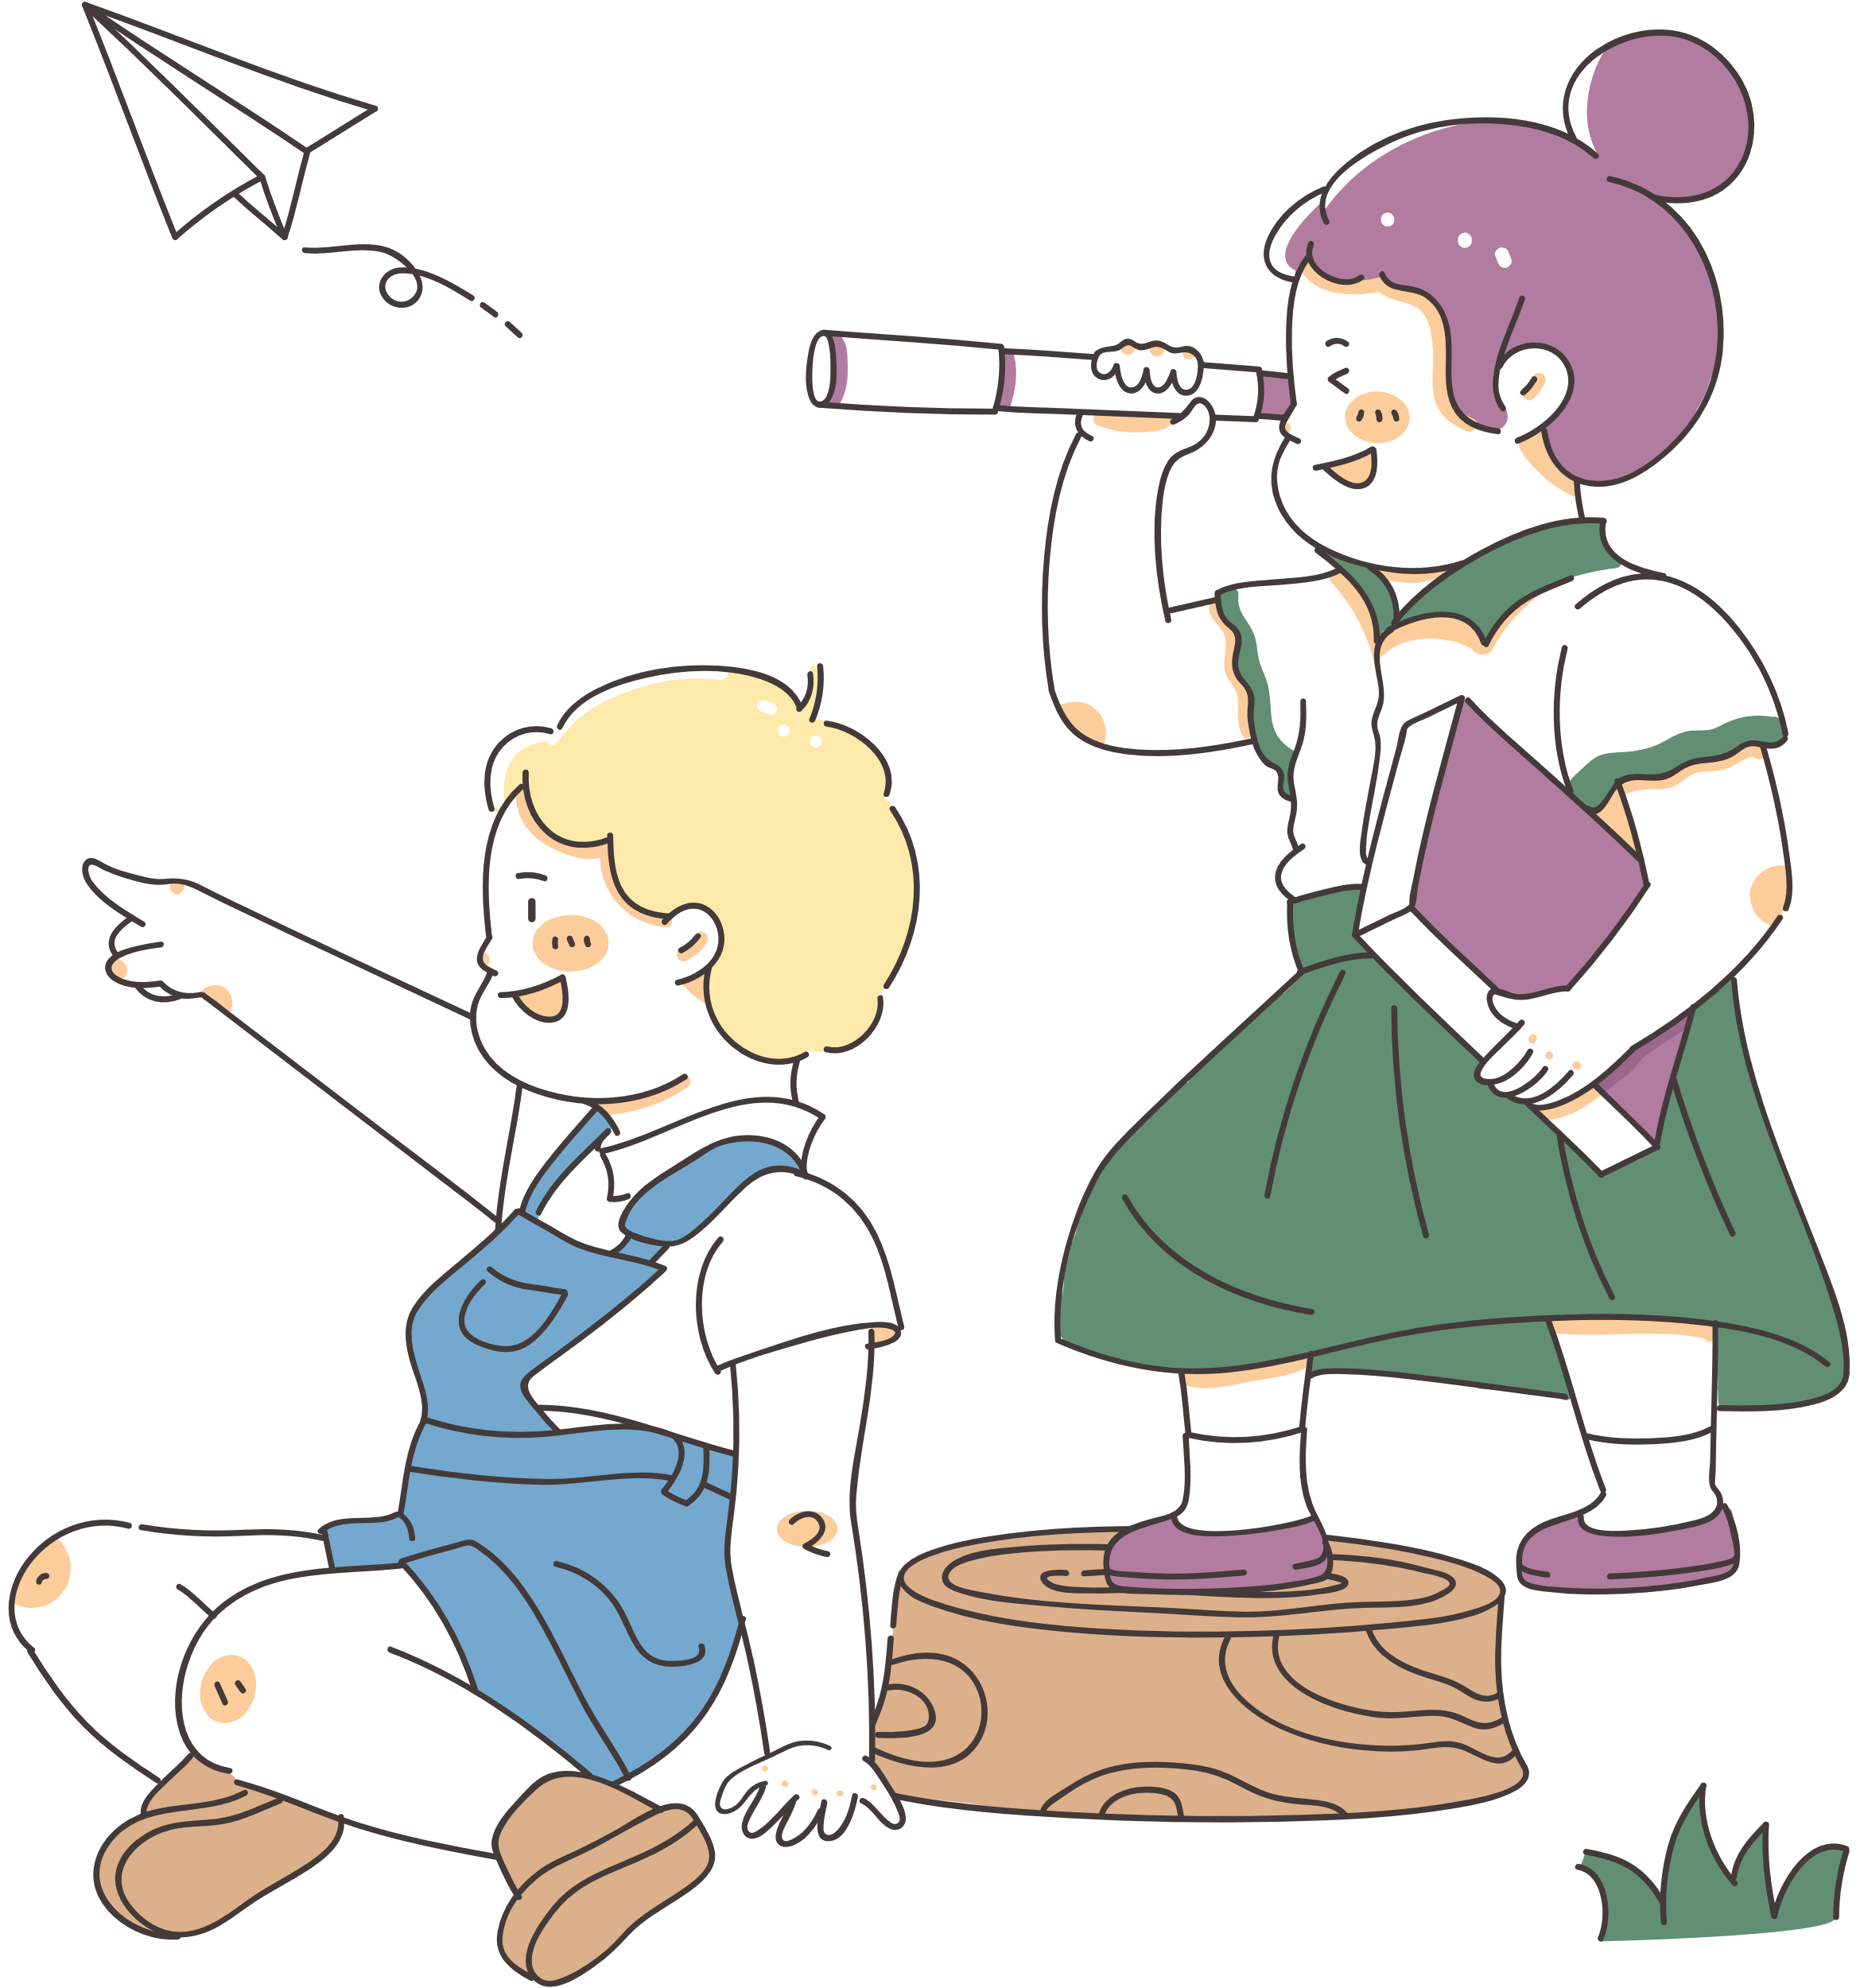

ĐÁP ÁN

Slide 14

Câu 1. Theo em, vì sao tác giả chọn cảnh mưa Sài Gòn để tả?
Thay vì chọn những cảnh quen thuộc của Sài Gòn như ngày nắng chói chang, trưa hè nắng nóng, những giờ tan tầm kẹt xe,… thì tác giả chọn tả cơn mưa Sài Gòn. Việc lựa chọn miêu tả cảnh ít người có thể sẽ giúp bài văn trở nên đặc biệt, tạo ấn tượng với người đọc.

Slide 15

Rút ra ý đoạn 1
Giới thiệu quang cảnh mưa Sài Gòn.

Slide 16
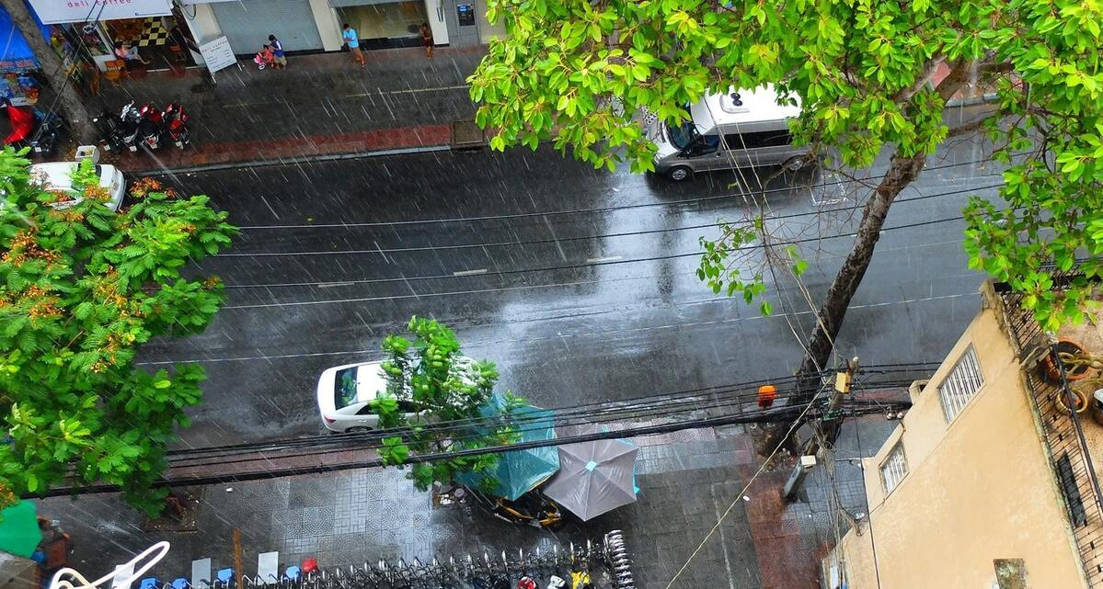
Câu 2. Ấn tượng của tác giả về mưa Sài Gòn được thể hiện ở những từ ngữ, chi tiết nào trong đoạn 2?
Đó là các từ:
đột ngột
vội vàng
ráo riết
chợt đến chợt đi
Mưa ở Sài Gòn đến rất nhanh và bất ngờ, mưa rất lớn, ào ạt; tạnh cũng rất nhanh và bất ngờ như lúc đến.

Slide 17
Đó là các chi tiết:
Đang nắng chói chang đầu nhưng bất chợt lại mưa ngay. Mưa ào ào. Ầm ầm. Xối xả. Mưa hối hả.
Những cơn mưa nhanh đến mà cũng nhanh đi.
Tưới mát cho Sài Gòn độ khoảng nửa giờ hoặc có thể ngắn hơn, mưa tạnh, trời lại trở về với cái nắng thường thấy. Đường lại ráo như mưa chưa từng đến.

Slide 18

Câu 3. Tác giả đã liên hệ mưa Sài Gòn với những đặc điểm nào của cuộc sống ở thành phố này?
Tác giả liên hệ cơn mưa với nhịp sống hối hả của Sài Gòn: Mưa ào ào. Ầm ầm. Xối xả. Hối hả như chính nhịp sống tại nơi này.

Slide 19

Rút ra ý đoạn 2
Miêu tả quang cảnh mưa Sài Gòn.

Slide 20
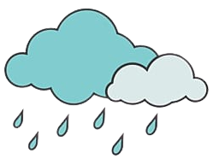
Câu 4: Cơn mưa đem lại những niềm vui như thế nào?
Cơn mưa đến dường như không báo trước đã xua đi cái nắng chói chang, cái nóng oi bức của những ngày hè Sài Gòn. Sau cơn mưa, trời lại sáng, lòng người cũng như được xoa dịu đi những nỗi muộn phiền, vất vả.
Rút ra ý đoạn 3: Quang cảnh Sài Gòn sau cơn mưa.

Slide 21

Câu 5. Em học được gì ở bài đọc “Mưa Sài Gòn” về cách tả phong cảnh?
Sự quan sát tỉ mỉ về sự vật, kĩ năng liên tưởng, tưởng tượng; cách vận dụng các biện pháp so sánh, nhân hóa để tạo câu văn sinh động, hấp dẫn; lựa chọn các chi tiết tiêu biểu để miêu tả,…

Slide 22
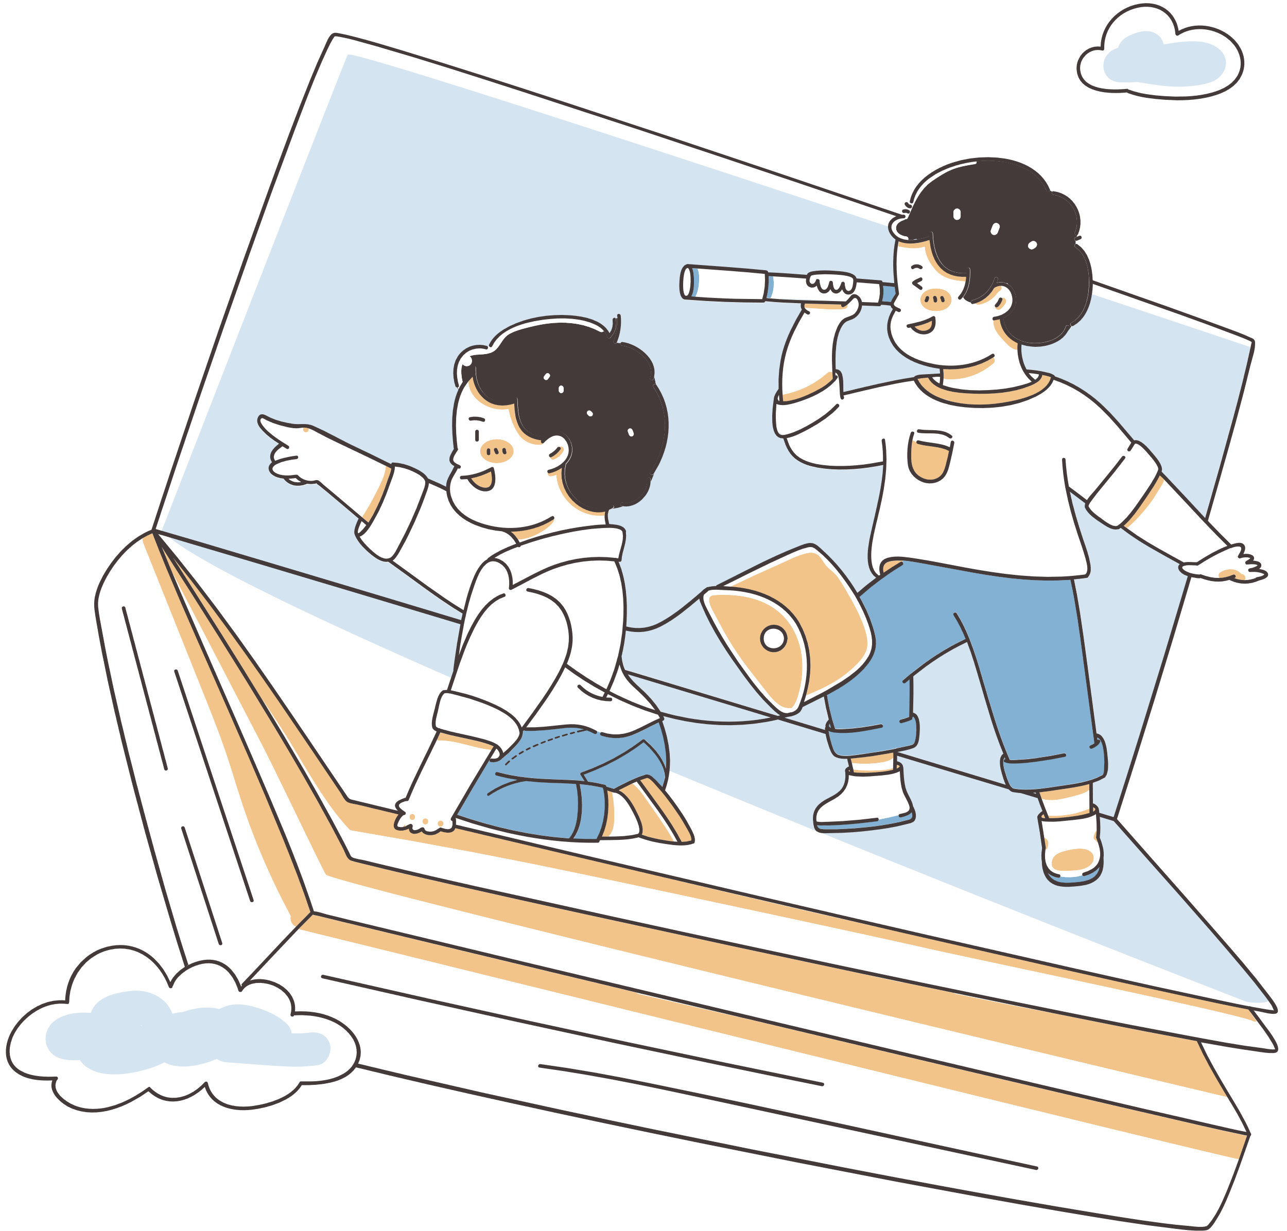
Hoạt động 3.
Đọc nâng cao

Slide 23

Em hãy nhắc lại nội dung và ý nghĩa của bài đọc “Mưa Sài Gòn”.

Slide 24

Các em hãy đọc lại đoạn 3 và xác định giọng đọc của đoạn này.

Slide 25
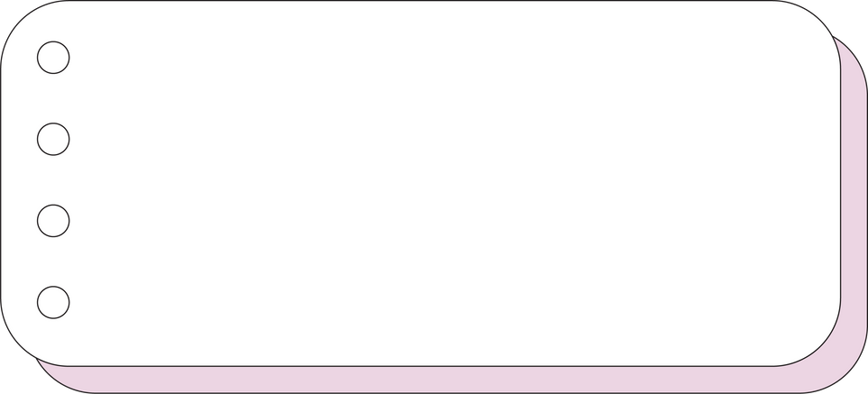

Giọng đọc vui vẻ, phấn khởi.
Chú ý cách nghỉ hơi ở những câu dài.
Nhấn mạnh các từ chỉ sự vật hoặc từ ngữ gợi tả.

Slide 26
Sau cơn mưa,/ trời lại trong xanh,/ chẳng còn gì/ ngoài những giọt mưa đọng trên mặt,/ trên tóc,/ trên áo người đi đường.// Sau cơn mưa,/ trời lại sáng/ và lòng người cũng vậy.// Có lẽ/ cơn mưa bất chợt/ đã làm dịu đi những muộn phiền vất vả,/ làm trôi đi những cơ cực bao ngày.//

Slide 27

Cả lớp luyện đọc theo nhóm và đọc trước lớp đoạn 3.

Slide 28


Slide 29









TRÒ CHƠI HÁI TÁO

Slide 30

Hướng dẫn
- GV click “Bắt đầu” để bắt đầu trò chơi.
- Mỗi quả táo tương ứng với 1 câu hỏi.
- GV click vào hình tròn có chứa số câu hỏi để đến câu hỏi.
- Sau khi chọn đáp án, GV click vào bảng “Quay về" để về màn hình hái táo.
- Click vào quả táo tương ứng, quả táo sẽ rơi xuống.

Slide 31










Câu hỏi
1
2
3
4
5

Slide 32



Câu hỏi 1: Trong bài đọc "Mưa Sài Gòn“, ấn tượng của tác giả về
mưa Sài Gòn được thể hiện qua những từ ngữ nào?
A. “Đột ngột”, “vội vàng”, “ráo riết” và “chợt đến chợt đi”.
C. “Dài lâu”, “bền bỉ”,
“mạnh mẽ”.
B. “Nhẹ nhàng”, “êm dịu”, “lãng mạn”.
D. “Nhẹ nhàng”, “mát mẻ”, “dễ chịu”

Slide 33
Câu hỏi 2: Trong bài đọc, tác giả liên hệ mưa Sài Gòn với đặc điểm nào của cuộc sống ở thành phố này?
Sự yên bình
và tĩnh lặng.
C. Sự lãng mạn
và thơ mộng.
B. Sự ồn ào
và náo nhiệt.
D. Sự hối hả
và nhịp sống nhanh.

Slide 34
Câu hỏi 3: Tác giả đã miêu tả mưa Sài Gòn như thế nào?
A. Mưa kéo dài suốt ngày.
C. Mưa đến nhanh
và đi nhanh.
B. Mưa nhẹ nhàng
và êm dịu.
D. Mưa làm ngập đường phố.

Slide 35
Câu hỏi 4: Mưa Sài Gòn thường xuất hiện vào thời điểm nào trong ngày?
A. Buổi sáng.
C. Buổi chiều.
B. Buổi trưa.
D. Buổi tối.

Slide 36
Câu hỏi 5: Sau cơn mưa, cảnh vật Sài Gòn thay đổi
như thế nào?
Trở nên ẩm ướt
và bẩn thỉu.
C. Trở nên u ám
và buồn bã.
B. Trở nên trong xanh
và tươi mới.
D. Trở nên lạnh lẽo
và cô đơn.

Slide 37


Slide 38



Đọc lại bài
“Mưa Sài Gòn”, hiểu nội dung, ý nghĩa
bài đọc.
Đọc trước bài Luyện tập tả phong cảnh
(Thực hành quan sát).

Slide 39



Slide 40


